Slide 1
МКОУ «СПЕЦИАЛЬНАЯ ШКОЛА № 30»
Богатства отданные людям
Выполнила: Орлова Н.С.
г. Новокузнецк

Slide 2
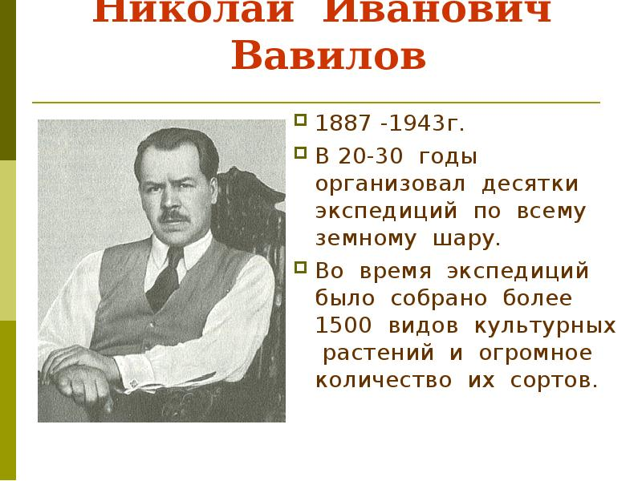

Slide 3
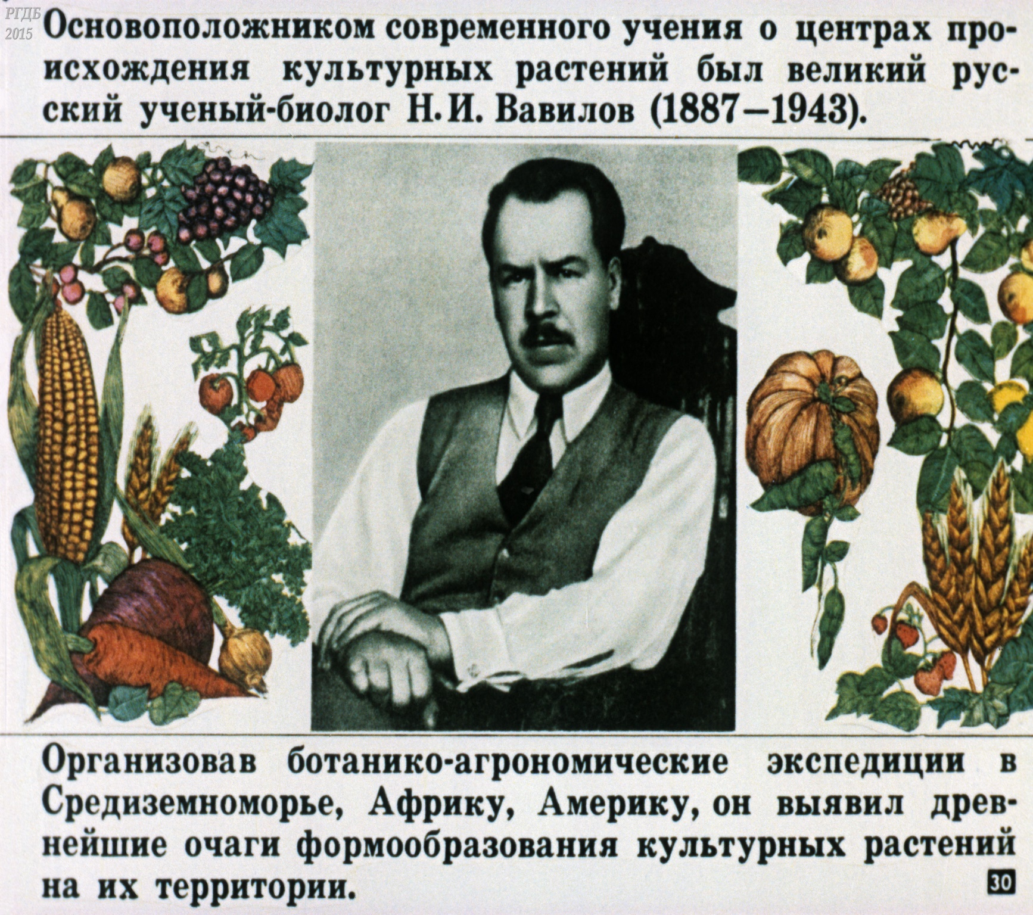

Slide 4
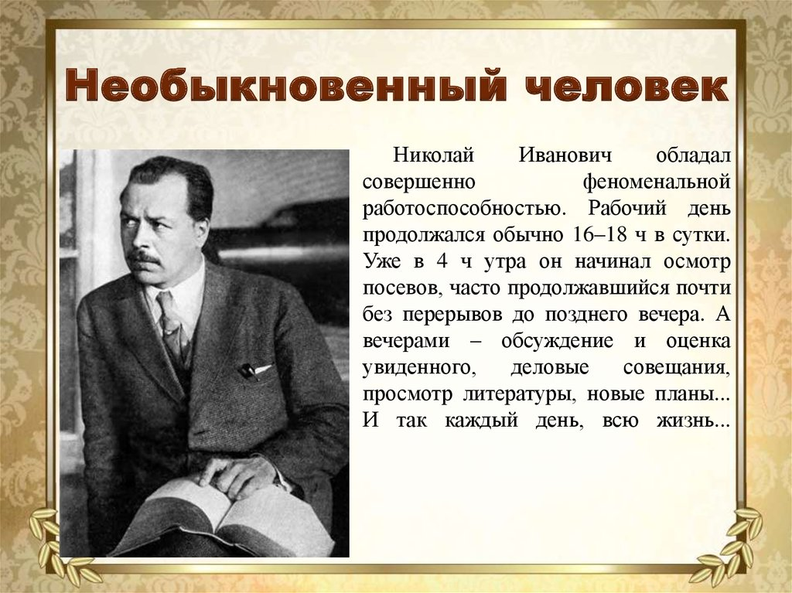

Slide 5
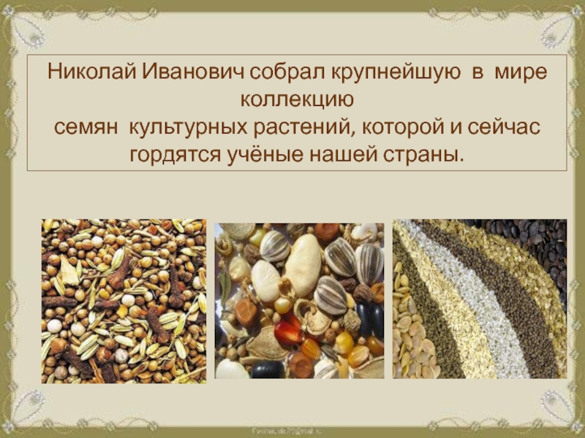

Slide 6
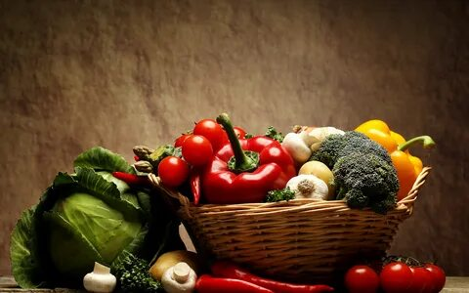
Моё отношение к н.и. вАВИЛОВУ
Я считаю это очень хорошо, что благодаря ученому Н.И. Вавилову мы можем не ездить в другие страны за картофелем, огурцами, кукурузой и др., а выращивать их на своем огороде.

